Slide 1

Program taxi online
M Reza Rahadi
M Wafiyulloh

Slide 2
Latar Belakang
Dalam pembuatan program taxi ini yang utamanya adalah untuk menambah wawasan dan pelajaran terhadap cara kerja pemesanan dan penulisan pemograman menggunakan struct yang dapat menyimpan data dari pengguna.
Pembuatan Program ini dibuat untuk nantinya bisa mengetahui konsep dasar dari sebuah pemograman aplikasi yang bisa menyewa taxi secara online melalui handphone. Telah diketahui zaman semakin lama akan semakin canggih, oleh karena itu kami ingin mengetahui konsep dasar dari sebuah aplikasi yang sudah banyak beredar dan bisa membuka lowongan pekerjaan untuk orang banyak nantinya.
Diharap dengan memahami konsep dasar, nantinya akan menjadi batu loncatan atau pengetahuan baru yang dapat diterapkan untuk kehidupan sehari hari dan bisa membantu orang banyak di negara Indonesia.

Slide 3
Singkat Cara Kerja dari Program
Nantinya program akan meminta id dan password dari pengguna, karena program ini masih berbasis kasar , sehingga id dan password mengikuti dengan user dan kata sandi yang telh kami buat.
Setelah menerima input maka user akan dibawa ke halaman utama yang berisi reservasi, mengecek pemesanan sebelumnya.
Selanjutnya secara garis besar user hanya perlu mengisi pertanyaan dari program perihal jarak dan tujuan.
Mungkin secara jelasnya akan dilanjutkan di pseudocode.

Slide 4

Library yang digunakan

Slide 5

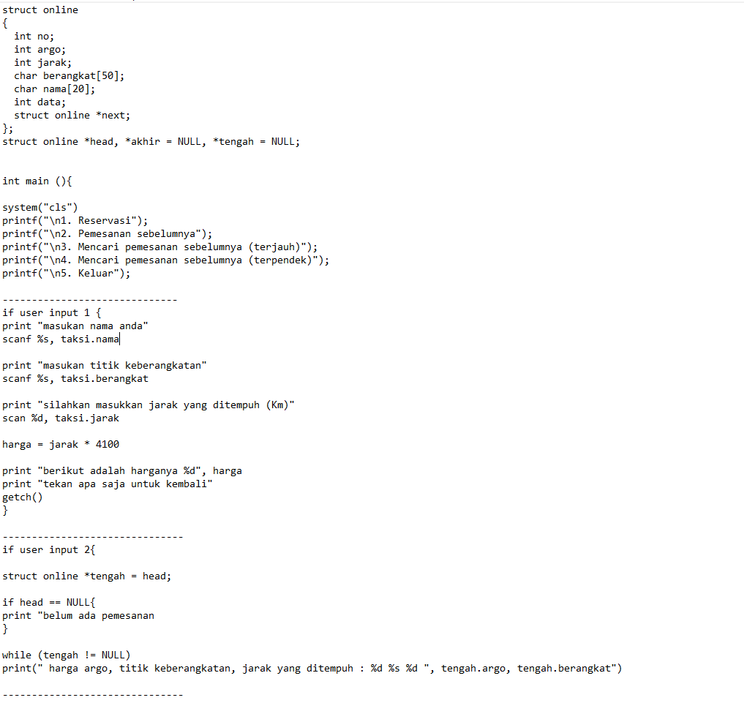
Pseudocode

Slide 6
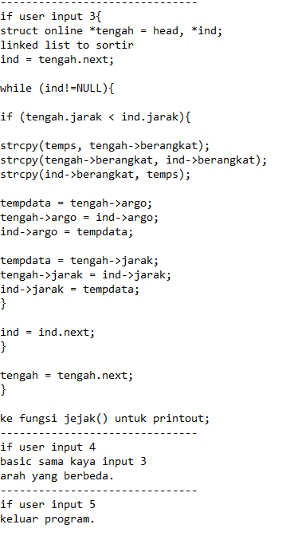
Pseudocode

Slide 7
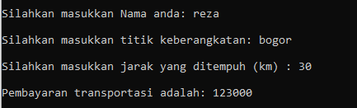
Berikut adalah tampilan sederhana dari program.

